Slide 1
Akumulátor a dobíjecí soustava

Slide 2
Bezpečnostní pokyny pro manipulaci s akumulátory

Slide 3
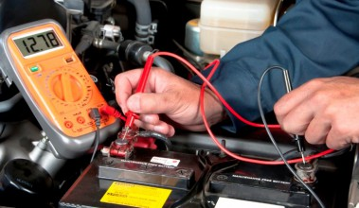
Kontrola akumulátoru
1. Měřením klidového napětí
Ideální hodnota klidového svorkového napětí je 12,6 V. Pokud je napětí alespoň 12,5 V, bereme akumulátor za dobrý.
Před kontrolou je nutné akumulátor dobít (například jízdou) a po té počkat alespoň 10 minut, než se hodnota napětí ustálí, protože
bezprostředně po ukončení dobíjení bude napětí vyšší.

Slide 4
Kontrola akumulátoru
2. Kontrola hustoty elektrolytu
Jednodušší typy akumulátoru mají zátky, které lze demontovat. Pak lze kontrolovat hustotu elektrolytu (při vybíjení hustota klesá).
Plně nabitý akumulátor má hustotu 1,28 g/cm³
Kontrolu provádíme hustoměrem nebo refraktoměrem.
Některé akumulátory mají hustoměr vestavěný a stav nabití je signalizován barvou „magického oka“.

Slide 5
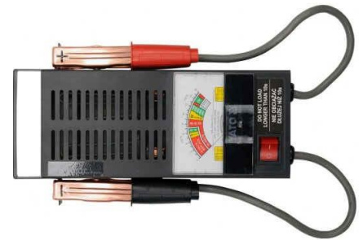
Kontrola akumulátoru
3. Kontrola zátěžovým voltmetrem
Zátěžový voltmetr dokáže důkladněji prověřit stav akumulátoru, protože starý akumulátor s dobrou hustotou a svorkovým napětím nemusí zvládnou start motoru v náročných podmínkách.
Zátěžový voltmetr simuluje odběr během startování. Při odběru proudu nesmí napětí poklesnout pod zelenou oblast.
Postup kontroly je na videu zde.

Slide 6
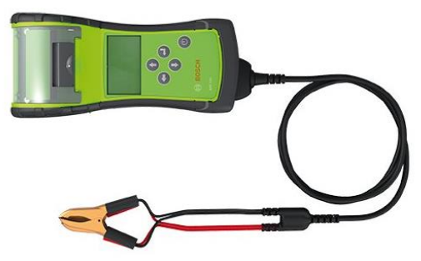
Kontrola akumulátoru
4. Kontrola digitálním testerem
Digitální tester dokáže důkladně prověřit stav akumulátoru i dobíjecí soustavy.
Použití testeru můžete vidět zde.

Slide 7
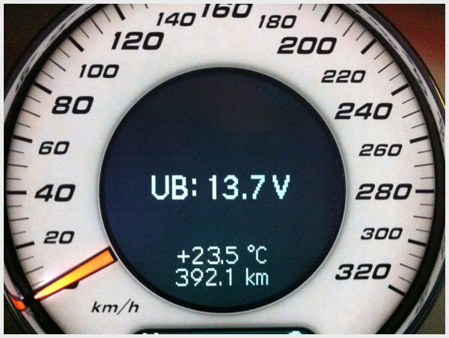
Kontrola dobíjení
Základní kontrolu dobíjení zajišťuje kontrolka dobíjení, ta však dokáže signalizovat jen hrubé závady.
Pro správnou funkci palubní sítě vozidla nestačí aby alternátor jakkoliv dobíjel - je důležitá správná velikost dobíjecího napětí.
U vozidel vyráběných po roce 2000 hlídá řídící jednotka motoru velikost palubního napětí a v případě přebíjení se chrání omezením otáček motoru – rozsvítí se kontrolka závad a auto přejde do nouzového režimu.

Slide 8
Kontrola dobíjení
Kontrolu dobíjení lze provádět testerem (viz tester akumulátoru), nebo napětí měříme jednoduše multimetrem.
Měření probíhá ve dvou režimech:
A) bez zatížení (vypnuté spotřebiče) ve zvýšených otáčkách – ověřuje se, zda alternátor nepřebíjí – napětí nesmí přesáhnout 14,6 V.
B) se zatížením (zapnuté spotřebiče) v mírně zvýšených otáčkách – ověřuje se, zda má alternátor dostatečný výkon – napětí musí dosáhnout alespoň 13,8 V.
Opět lze využít tester, viz zde.

Slide 9
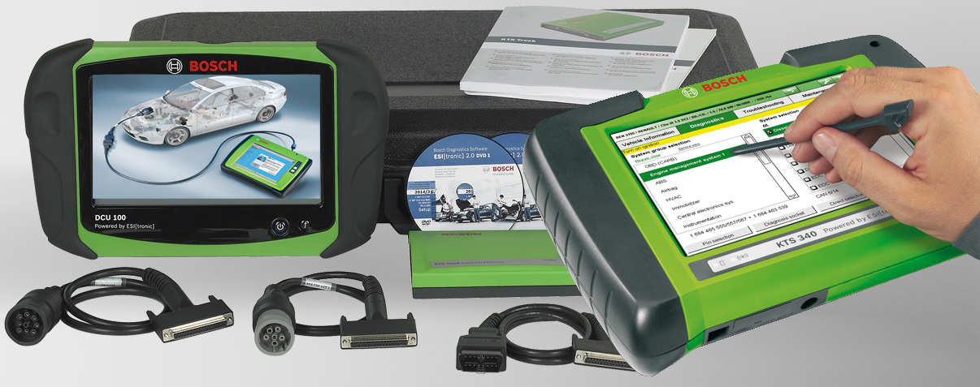
Kontrola dobíjení
Současné automobily obvykle mívají alternátor vybavený řízeným regulátorem. Dobíjecí napětí pak není konstantní. Řídící jednotka motoru pošle regulátoru přes datové vedení požadavek na výkon alternátoru.
Kontrola dobíjení se v tomto případě musí provádět přes diagnostiku.

Slide 10
Zkouškové otázky:
Bezpečnostní zásady při nabíjení a manipulaci s akumulátory.
Kontrola a údržba akumulátorových baterií.
Postup kontroly dobíjecí soustavy.

